Slide 1

01
总体分析
目 录
CONTENTS
02
细节分析

Slide 2
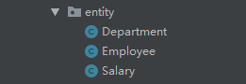
总体分析
员工编号 部门编号
姓名 部门类 部门名
员工类 性别 总人数
业绩 部门负责人
部门 部门的员工
基本薪水 (int)
津贴(int)
业绩类 奖金(int)
总业绩(int) 排序要用
实体类：Employee，Salary，Department。员工类和业绩类可以使用id属性关联，也可以将业绩作为员工类的属性。员工类可以加上部门id的一个属性。

Slide 3
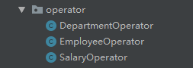
总体分析
实体类的集合：可以将实体类集合的各种操作包装成一个类，也可以在一个类中同时操作三个集合。

Slide 4
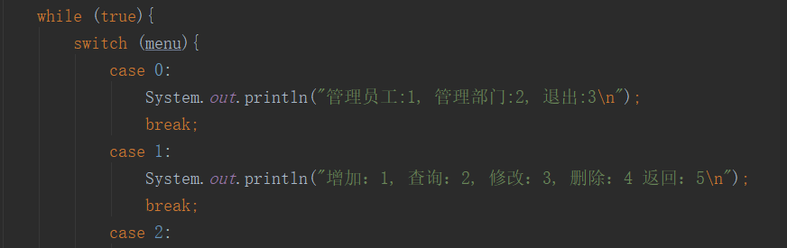
总体分析
UI:可以设计简单的菜单系统，使用一个switch语句对不同层级的菜单做不同处理

Slide 5
细节分析
实验提出的两个要求：
对于显示指定部门的员工信息，最简单的方式可以遍历员工集合，判断员工的部门id。也可以使用具有排序功能且支持随机读取的集合，比如hashmap，重写hashcode()函数来实现。
实现总业绩的排序可以使用集合的特性或者自己实现排序。例如treeset，自定义比较器实现。

Slide 6
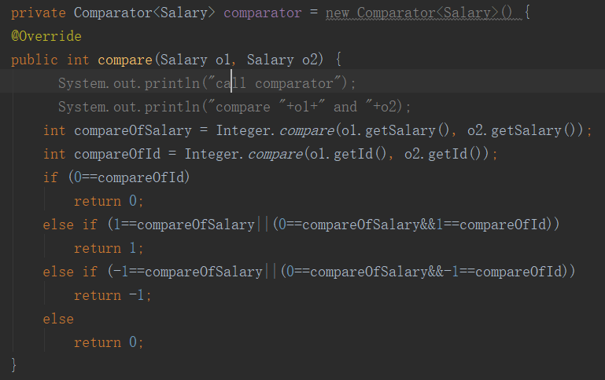
细节分析
使用treeset集合对salary排序

Slide 7
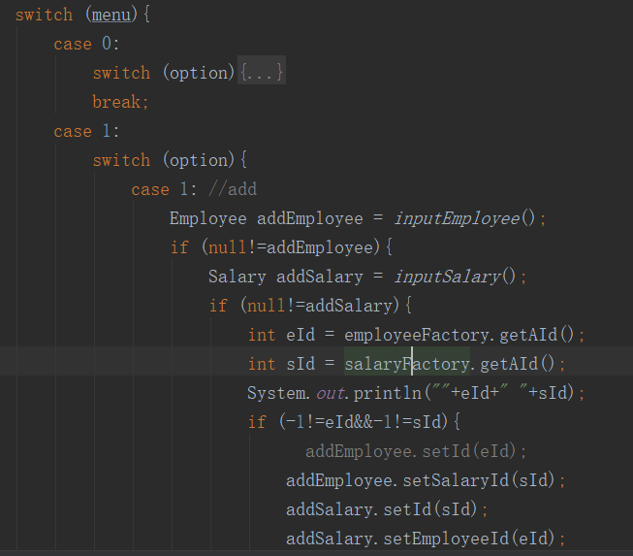
细节分析
根据输入和菜单，执行对应的操作

Slide 8
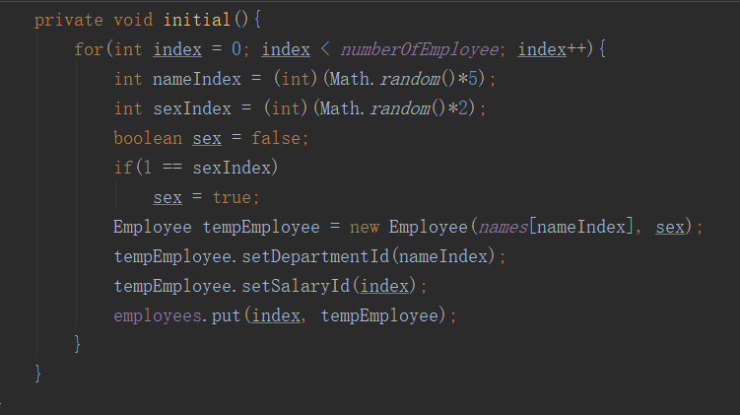
细节分析
员工集合的初始化，名字，性别等都随机生成。

Slide 9
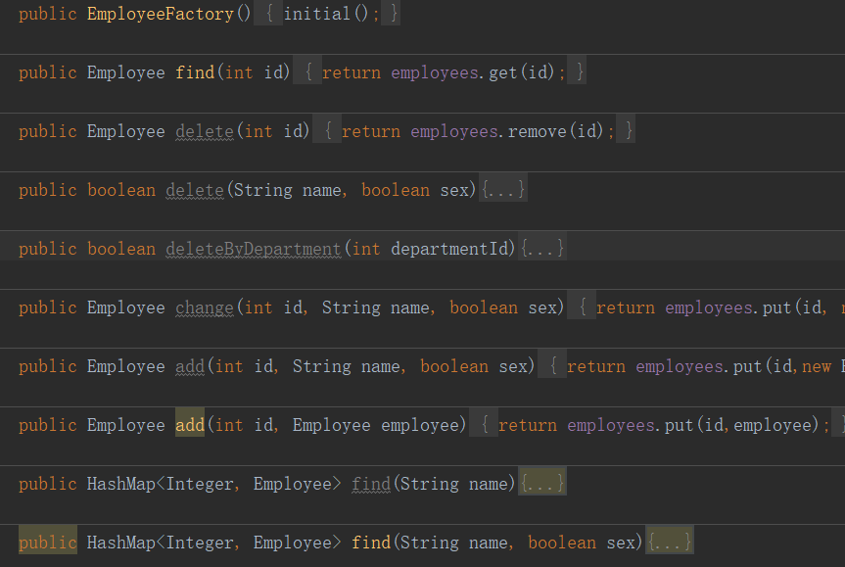
细节分析
员工集合类的一些方法。除了根据id查找删除等操作，还可以自己添加一些其它方法。将集合的操作包装成一个类的好处就是方便扩展功能。

Slide 10
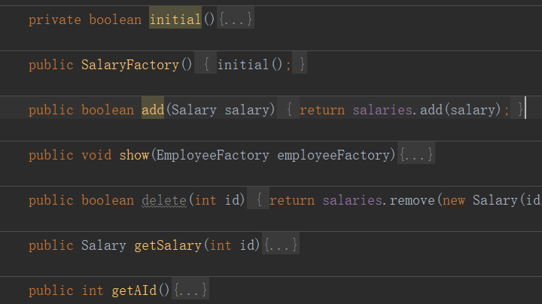
细节分析
业绩集合类的一些方法

Slide 11
THANKS ！

